Slide 1
Halász Albert Az első alsólendvai olvasókör digitális horizontjai
Muraszombati Területi és Tanulmányi Könyvtár, könyvtáros
Valóságos könyvtár – könyvtári valóság VI.
Eötvös Loránd Tudományegyetem, Bölcsészettudományi Kar Könyvtár- és Információtudományi Intézet Könyvtártudományi Doktori Program
Budapest, 2023. november 28–29.

Slide 2
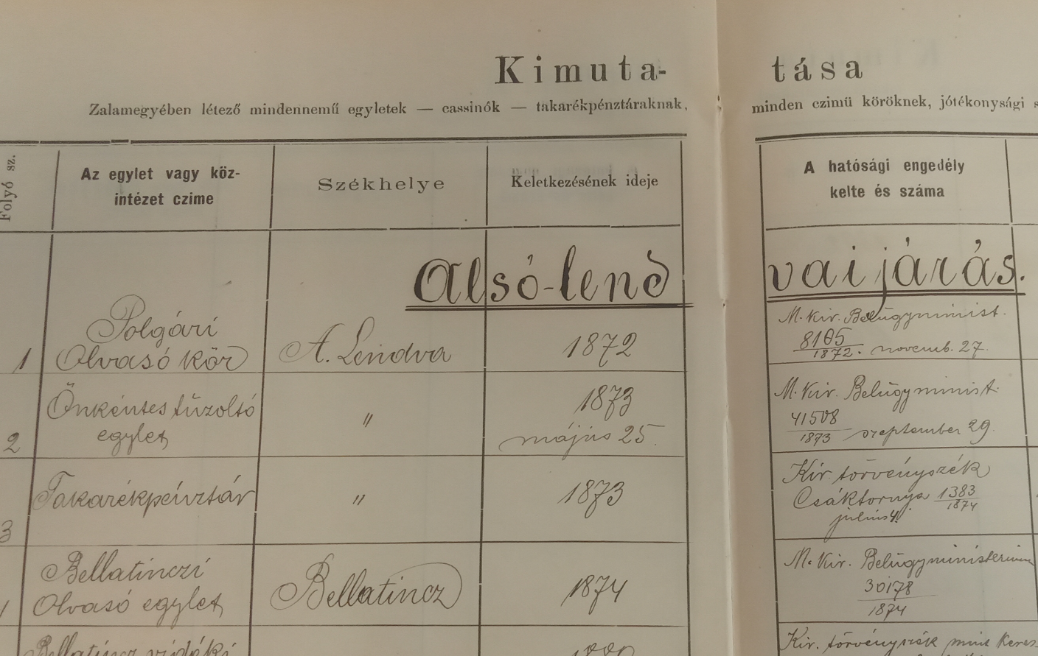
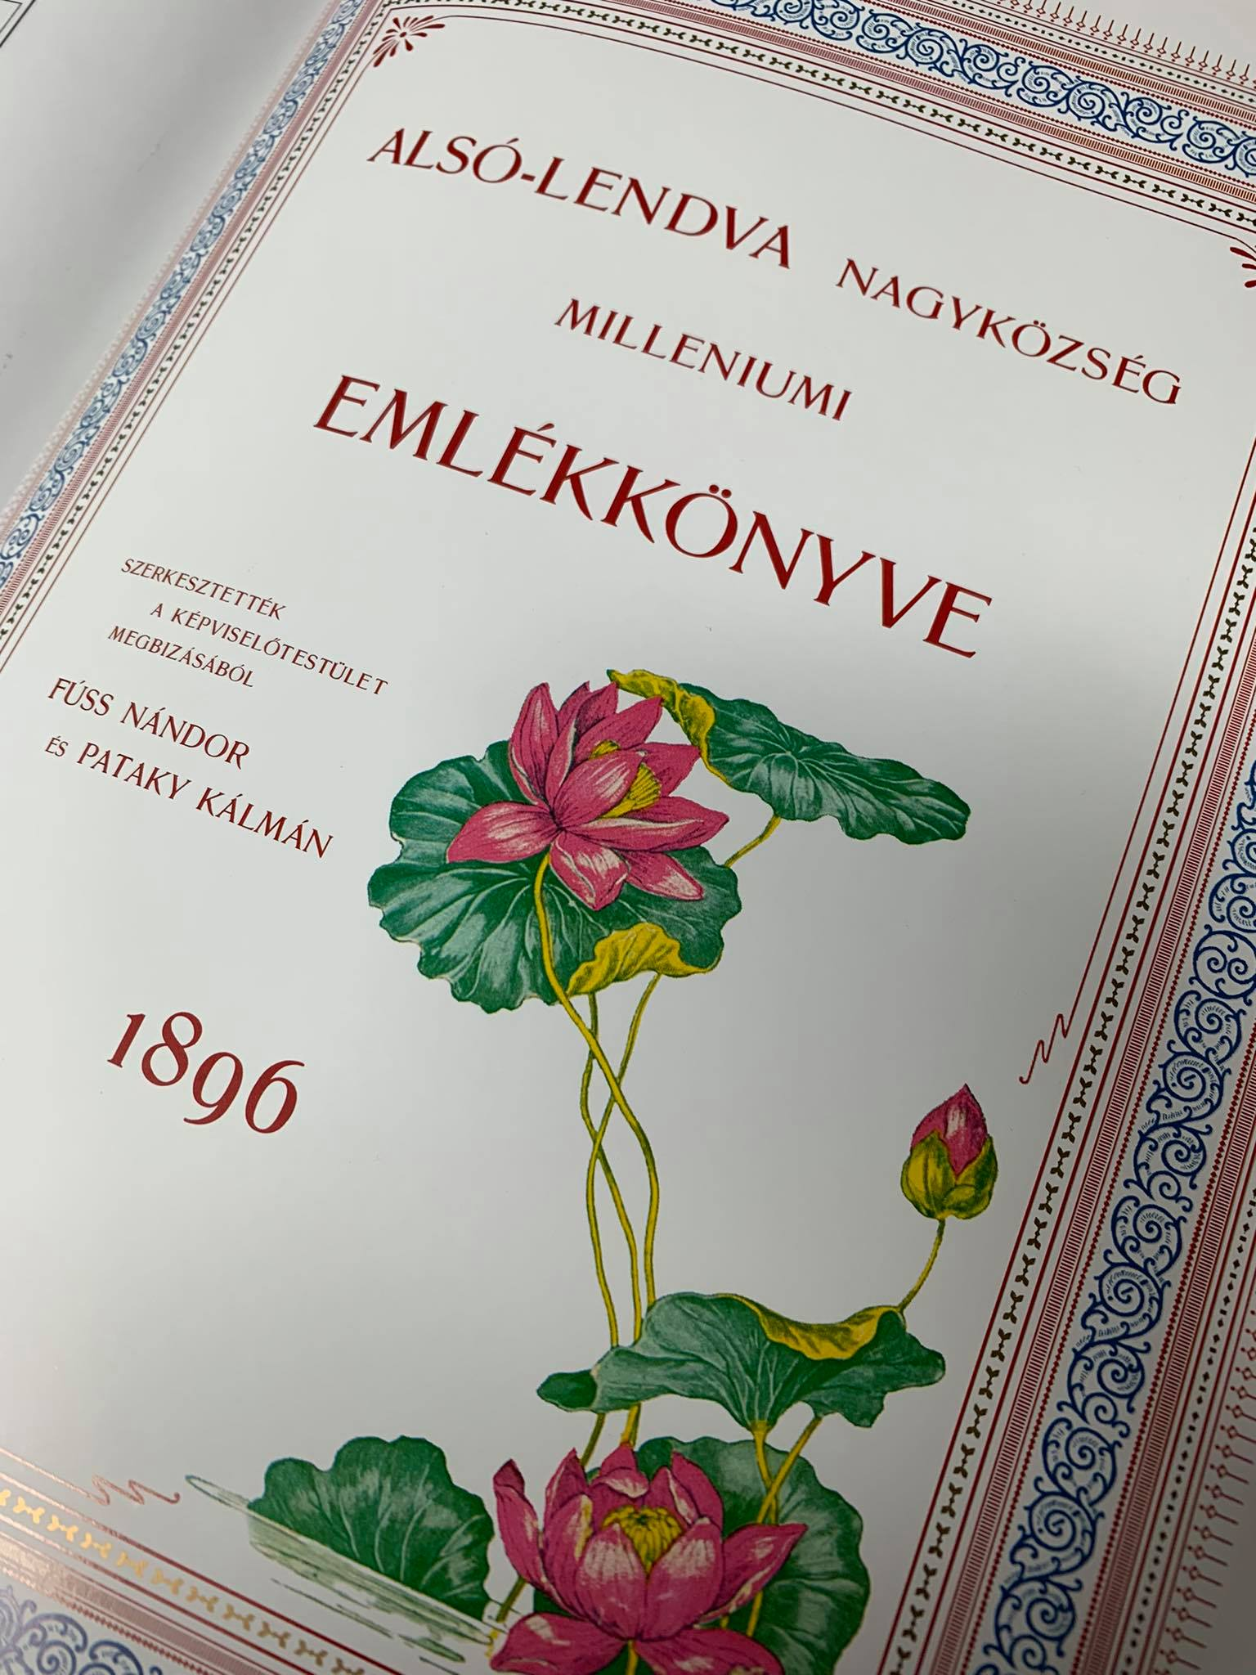
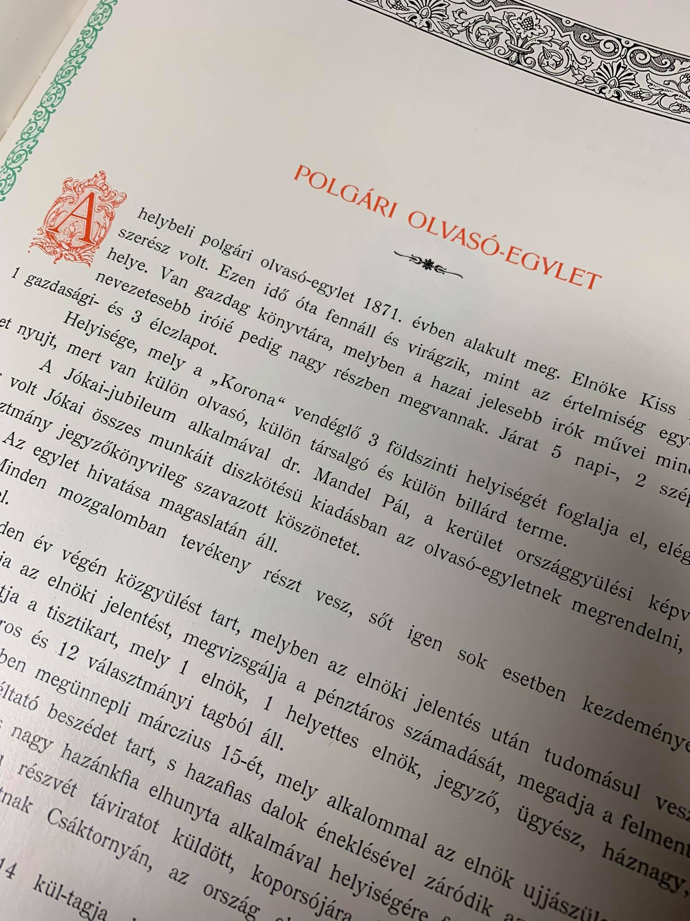
1996
Fúss Nándor és Pataky Kálmán, szerk. Alsó-Lendva nagyközség milleniumi emlékkönyve. 1896. Alsólendva, 1898.

Slide 3
1896:
Alakulása óta az értelmiség egyetlen gyülekező helye, gazdag könyvtárral rendelkezik, ahol a hazai nevesebb író műve mind megtalálható, de nagy részben a külföldi szerzők művei is. 11 különféle lapot járattak. Helyileg a „Korona” vendéglőben található, három földszinti helyiség áll a rendelkezésére, egy olvasóterem, egy társalgó és egy biliárd terem.

Slide 4
Polgári Olvasó-egylet, 1871
Megalakulása a millenniumi emlékkönyv szerint: 1871, első elnöke a neves gyógyszerész, Kiss Béla volt, aki 1835-ben alapította a város első gyógyszertárát. A városban uralkodó körülményeket az is mutatja, hogy akkor az még egy zsúpos házban működött.
Alsólendva: nem volt nagyobb központ jellege, az Esterházyak tulajdonában lévő várat és a birtokokat bérbe adták, a városban csak néhány díszesebb, emeletes épület volt, melyek az uradalomhoz tartozó tiszti lakások voltak, a többi épület földszintes, általában zsúppal és ritkán cseréppel fedett ház volt.

Slide 5
Képeslap, Lendvai Könyvár és Kulturális Központ

Slide 6
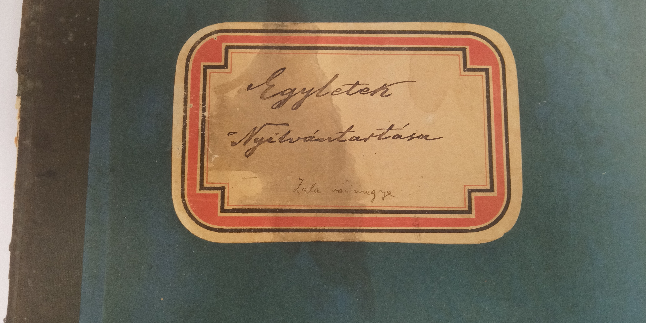
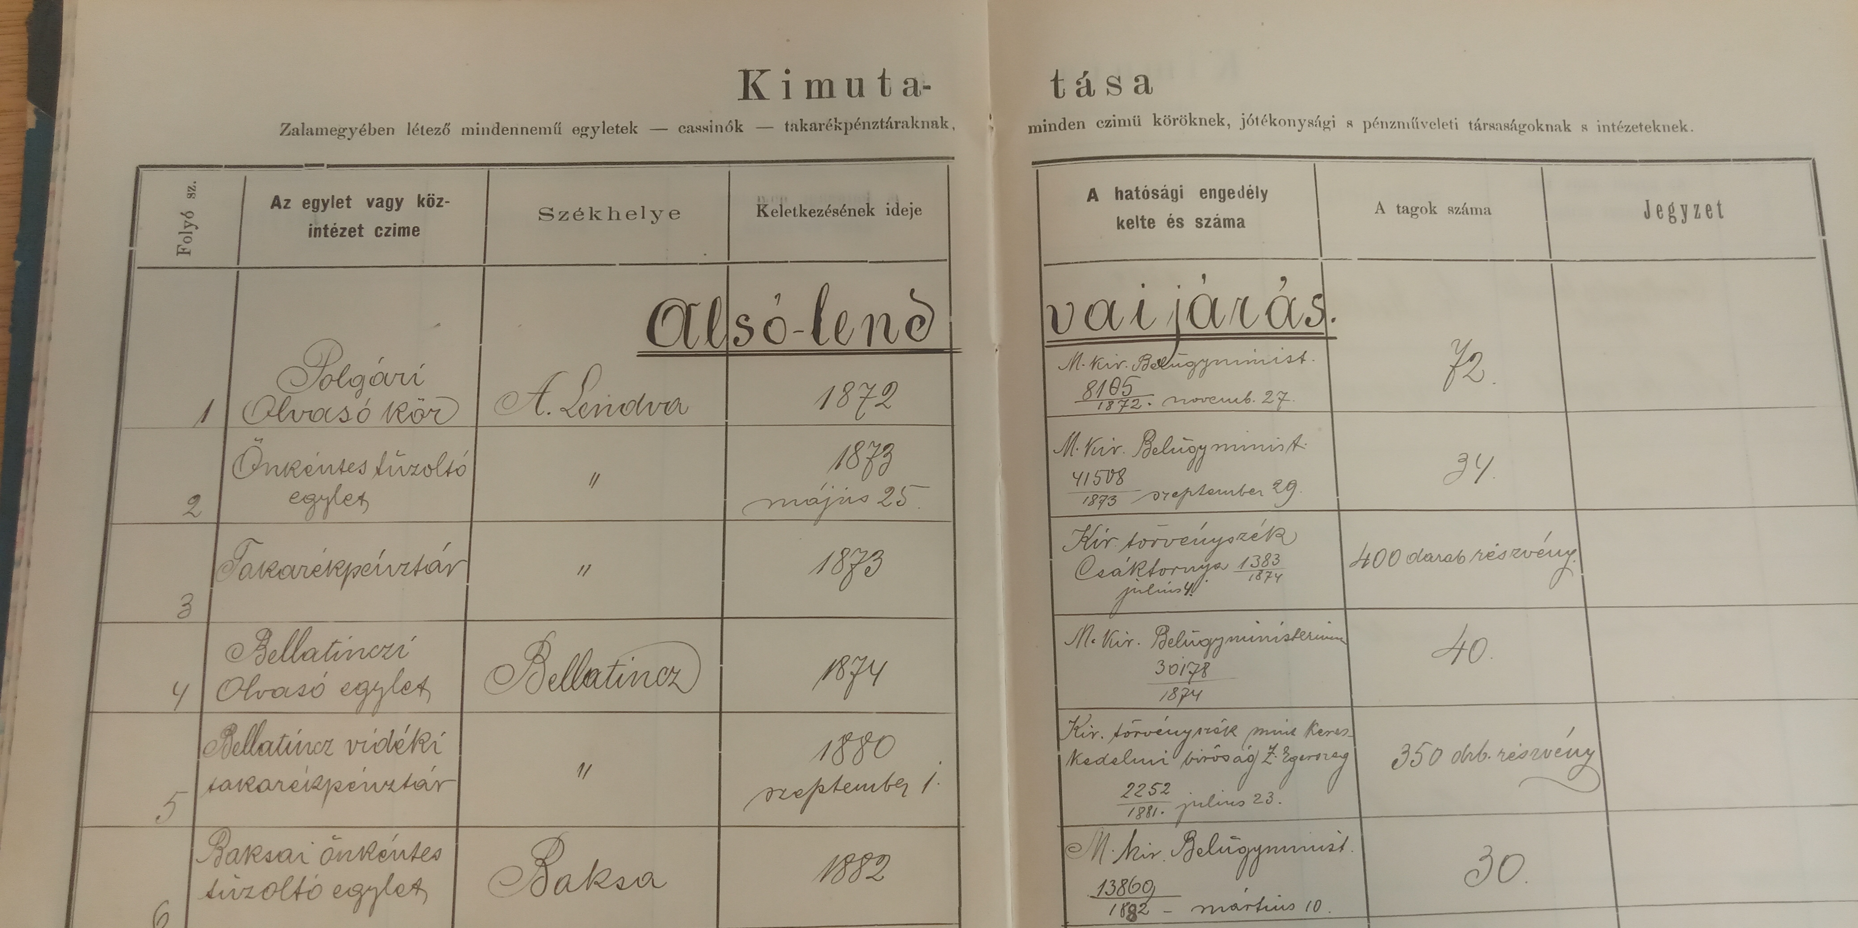
HU-MNL-ZML-IV.433. No. 904. összeírás
HU-MNL-ZML-IV.433. No. 904. borító
Magyar Nemzeti Levéltár Zala Megyei Levéltára (MNL ZML) IV.433. Egyedi
iratok gyűjteménye. No. 904. Egyletek és társulatok nyilvántartása
(egyesületi kataszter). (120. doboz)
(Az 1871. és 1872. évi alispáni iratoknak nincs betűrendes mutatója, így nem lehet visszakeresni a belügyminisztériumi engedélyt.)

Slide 7
Kiss Béla
„Kiss Béla, gyakorló gyógyszerész Alsó-Lendván (Zalam.), vasmegyei származású. Meghalt 1885. okt. 7. Alsó-Lendván 73. évében. — Munkája: Gyógyszeres értekezés az eczet égényről (aether aceti-cus) és a levált kénről (sulphur prae-cipitatum). Pest,. 1834.“
(Szinnyei József: Magyar írók élete és munkái)

Slide 8
Iskolai értesítők
Az egyik első helyi periodika az Alsólendvai Polgári Fiúiskola Értesítője is, mely az 1872/73 tanévtől 1873-ban jelent meg, 1917-ig ismerjük a számait, majd 1942 és 1943-ban, az évfolyam számozása szerint a jelenleg ismert példányok nem a teljes kiadványsorozatot jelentik. Ezekben már a kezdettől iskolai könyvtárak is működtek, noha ezek állománya igen szerény volt.

Slide 9
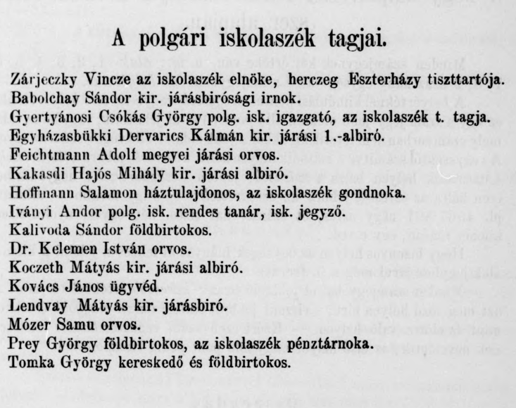
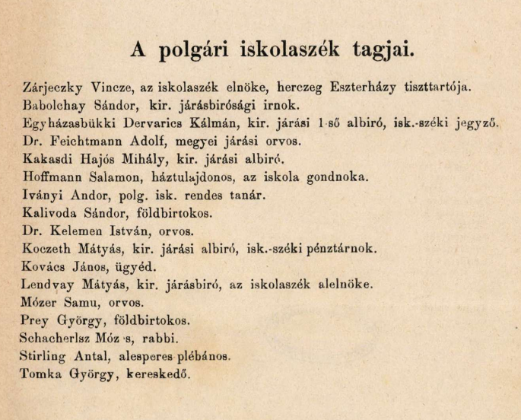

Slide 10
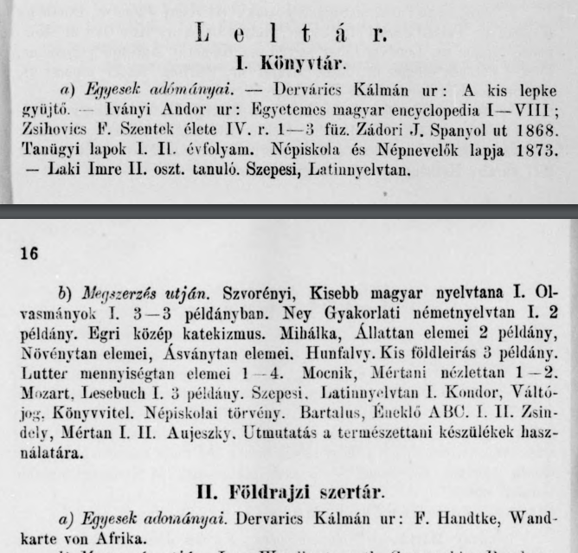
1873

Slide 11
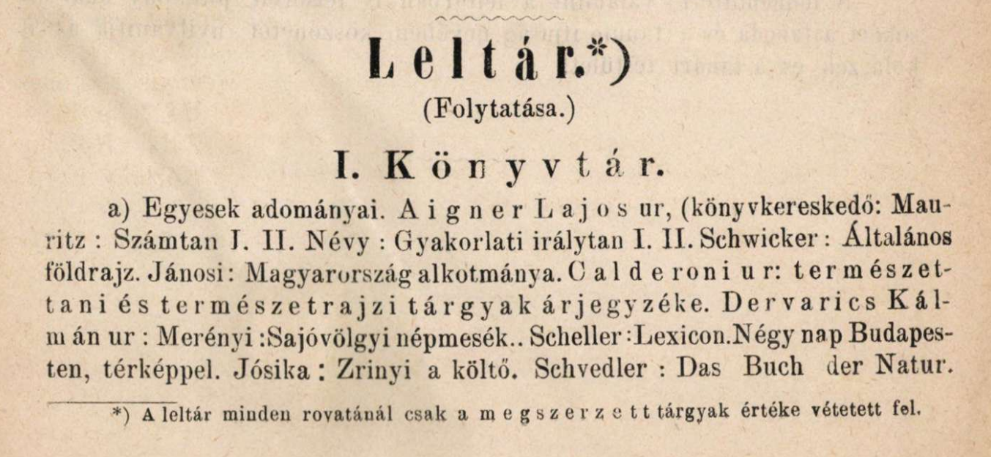
1874

Slide 12
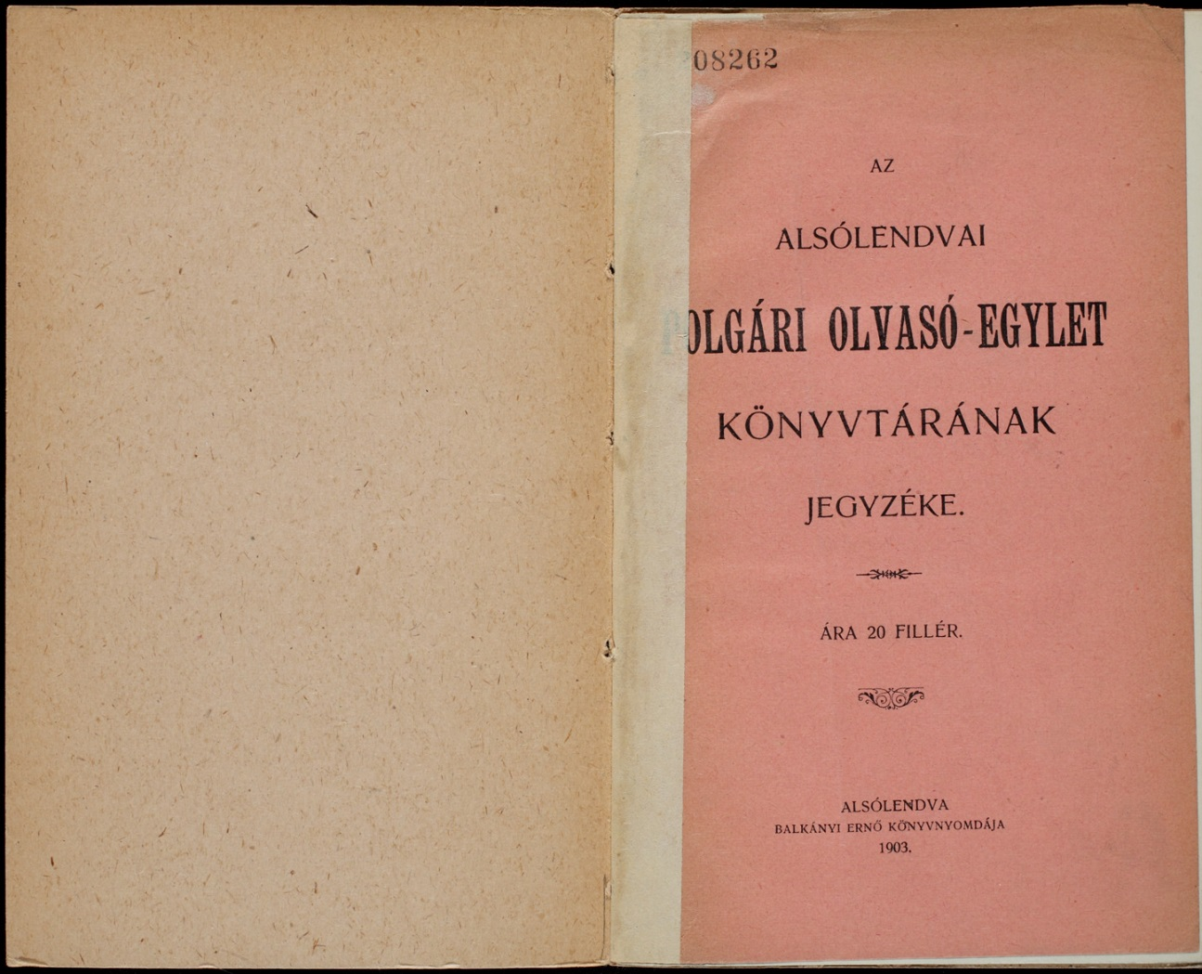
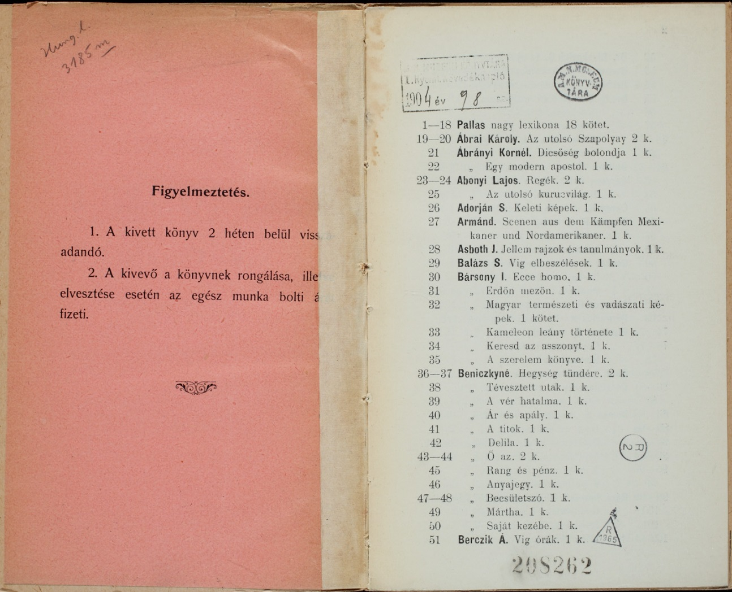
1903

Slide 13
1903

Slide 14
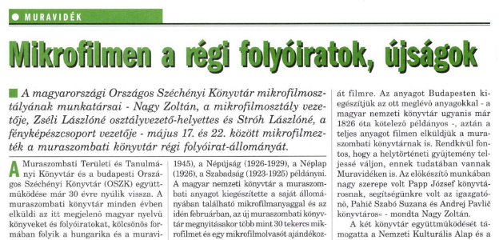

Slide 15
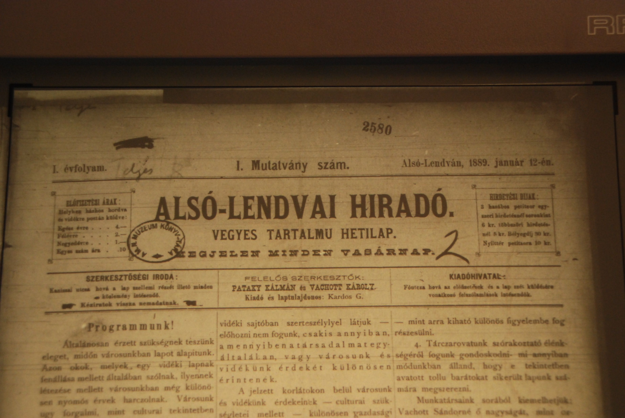

Slide 16
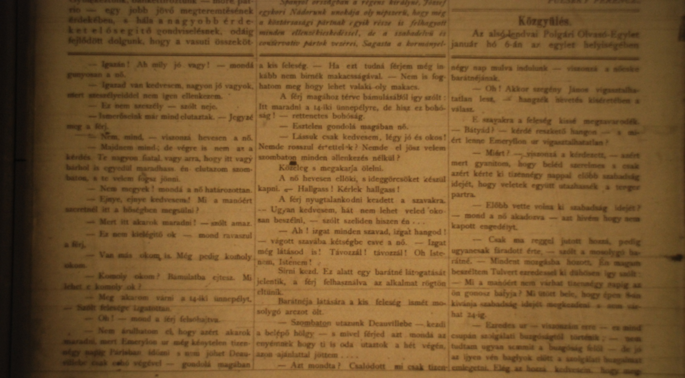
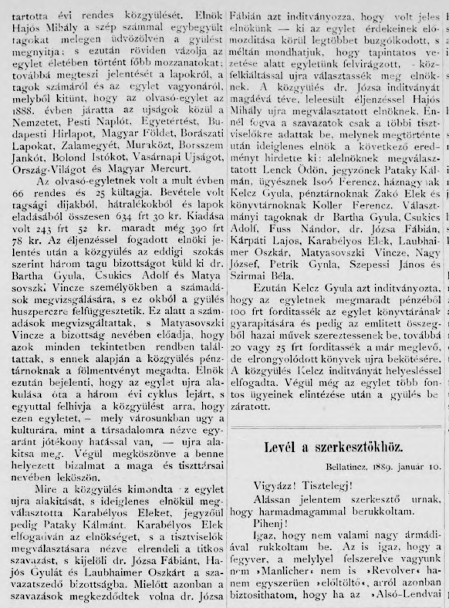

Slide 17
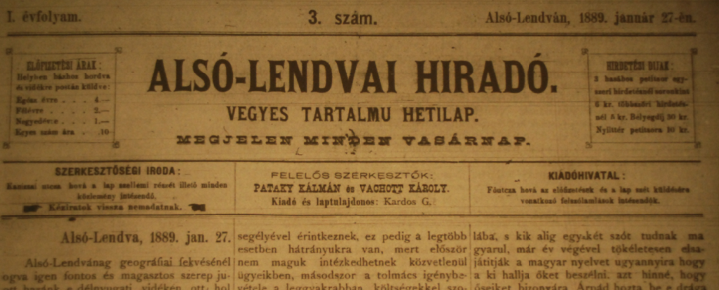
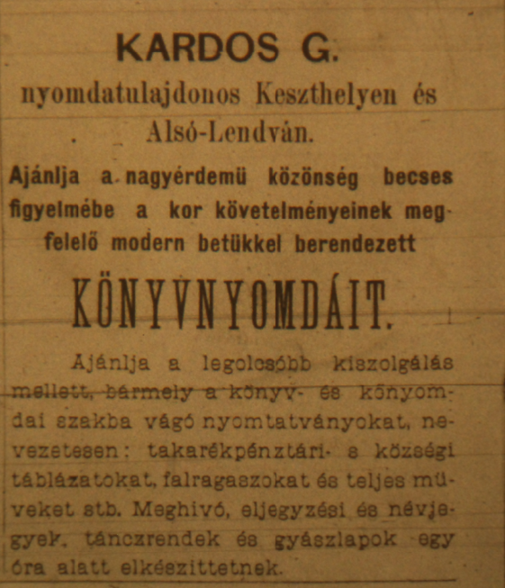
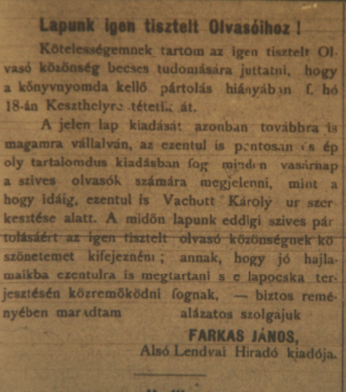
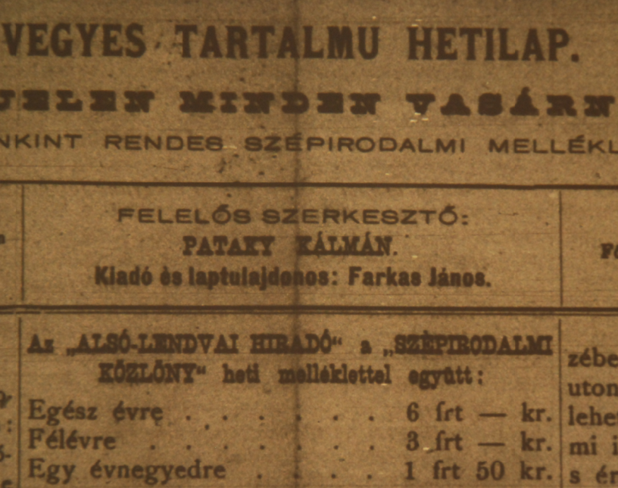
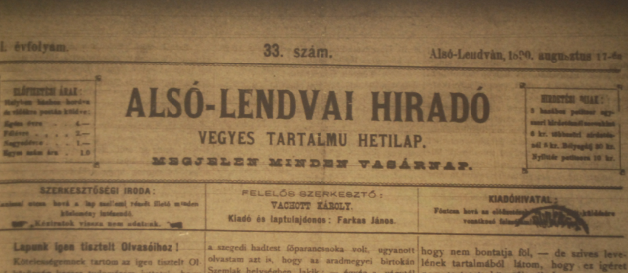

Slide 18
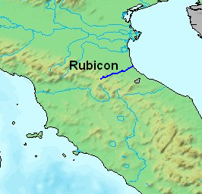
https://hr.wikipedia.org/wiki/Rubikon
Išči (bing.com)
2013

Slide 19
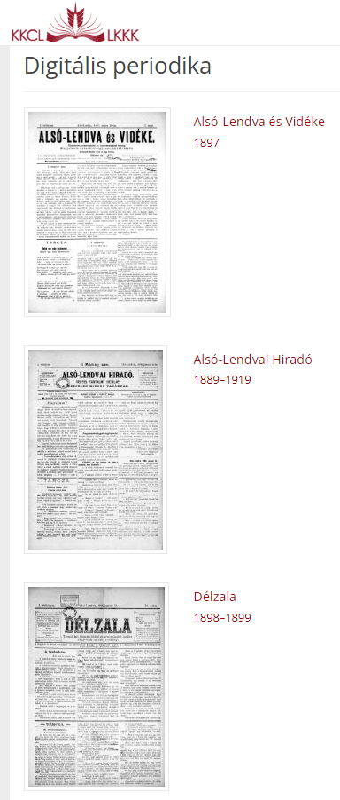
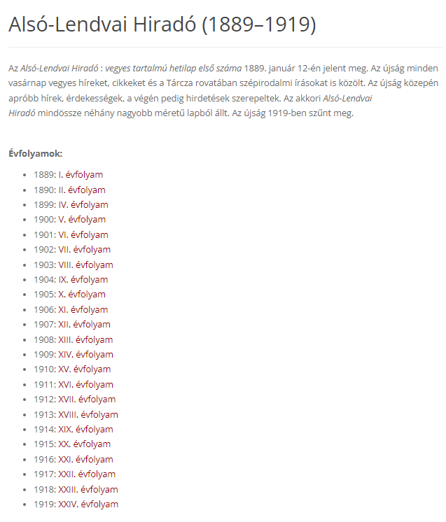
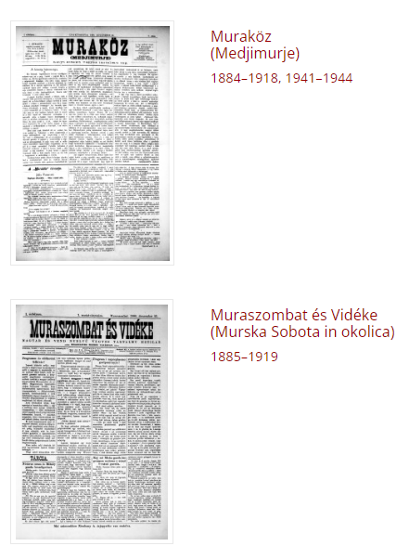
https://www.kl-kl.si/hu/honismeret/digitalis-periodika/

Slide 20
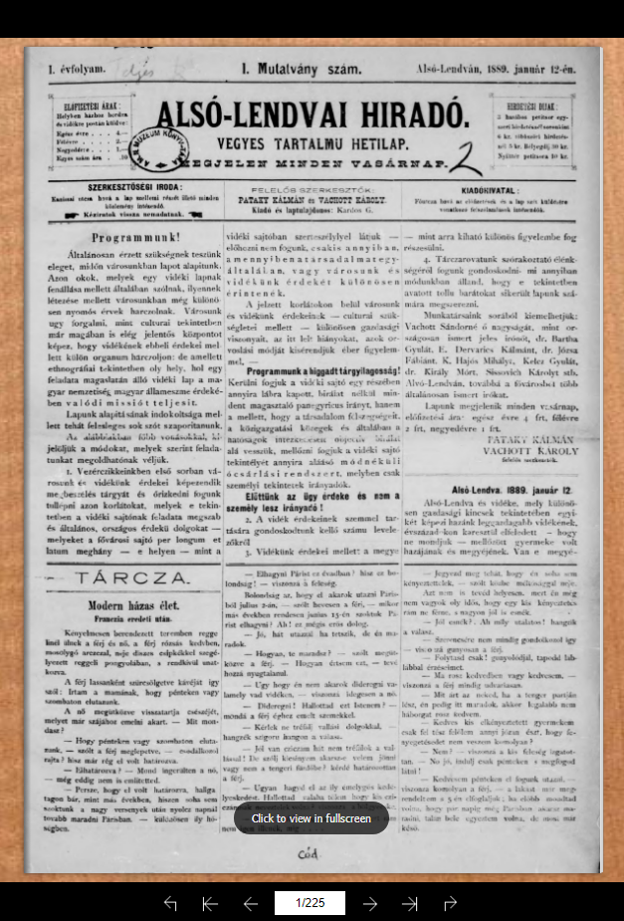
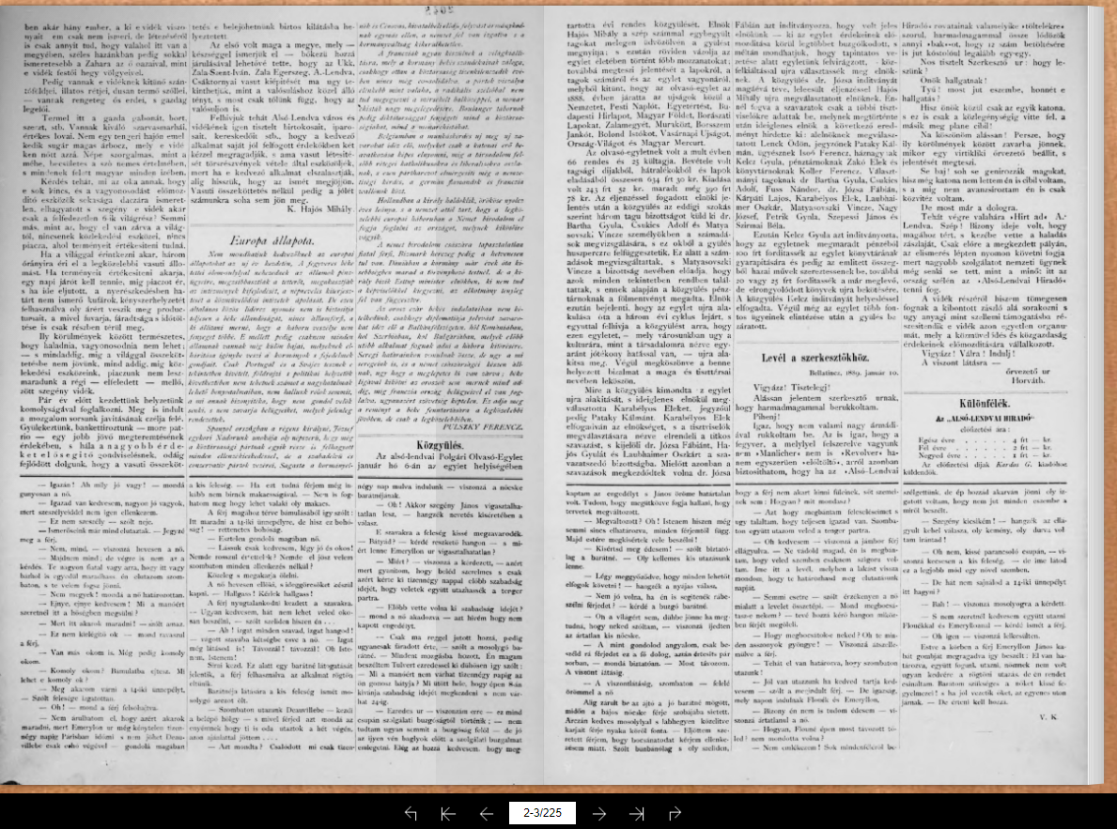
https://www.kl-kl.si/files/fb/periodika/dz2/also-lendvai_hirado/1889-html//mobile/index.html

Slide 21
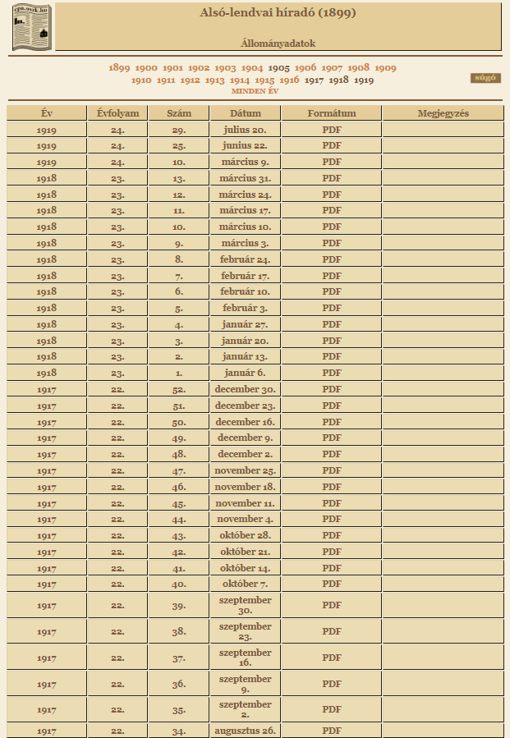
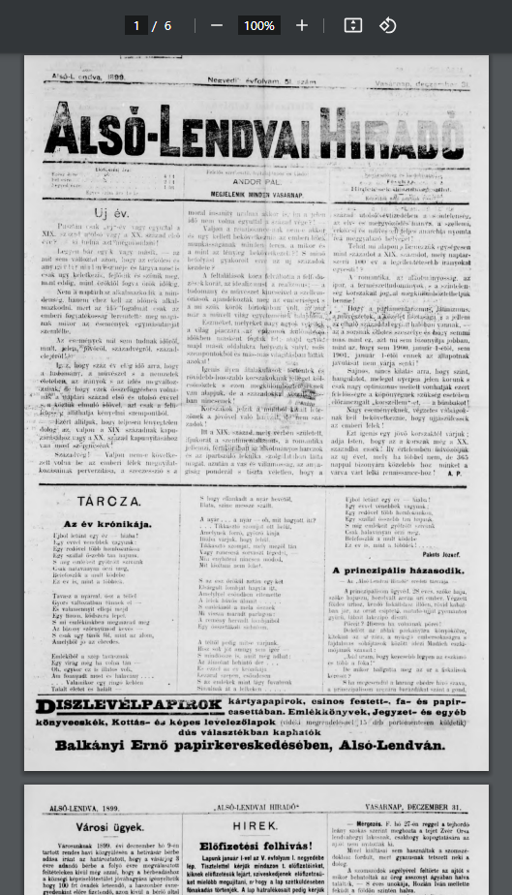
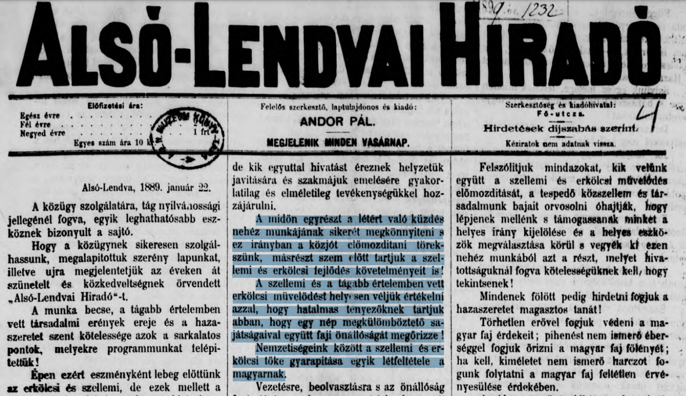
https://epa.oszk.hu/html/vgi/kardexlap.phtml?aktev=1899&id=3435

Slide 22
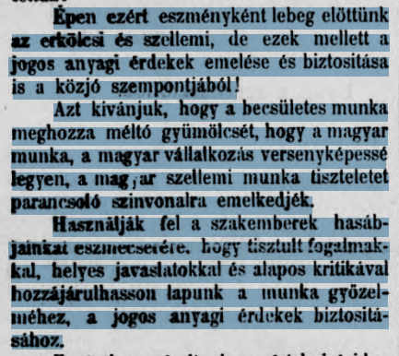
Épen ezért eszményként lebeg előttünk az erkdlesi és szellemi, de ezek mellett a jogos anyagi érdekek emelése és biztosítása is a közjó szempontjából! Azt kívánjuk, hogy a becsületes munka meghozza méltó gyümölcsét, hogy a magyar munka, a magyar vállalkozás versenyképessé legyen, a mag,ar szellemi munka tiszteletet parancsoló színvonalra emelkedjék. Használják fel a szakemberek hasábjainkat esziner,setéie. hogy tisztult fogalmakkal, helyes javaslatokkal és alapos kritikával hozzájárulhasson lapunk a munka győzelméhez, a jogos anyagi érdekek biztosításához.
https://epa.oszk.hu/03400/03435/00001/pdf/EPA03435_also-lendvai_hirado_1899_01.pdf

Slide 23
Dervarics Kálmán: Alsó-lendva története. In: Halis István – Hoffmann Mór szerk.: Zalavármegyei Évkönyv a Millenniumra (1896)

Slide 24
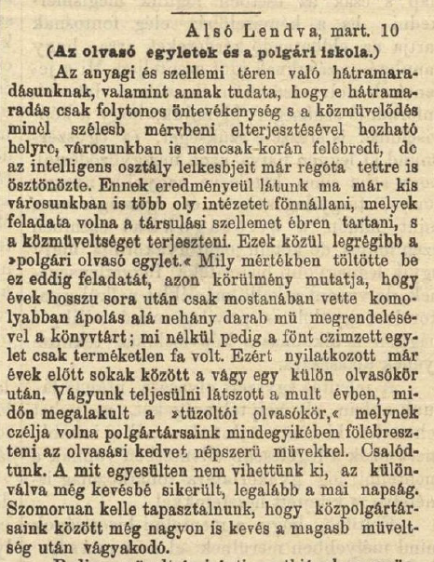
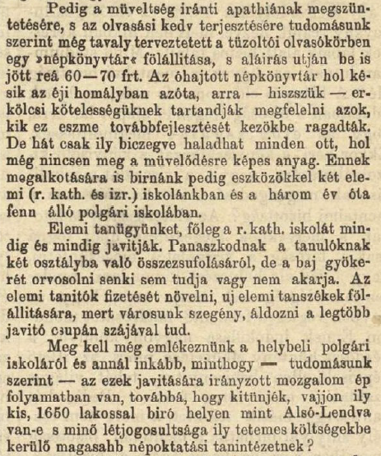
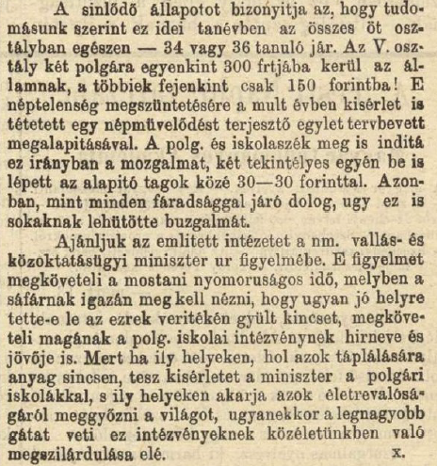
Pesti Napló, 1876

Slide 25
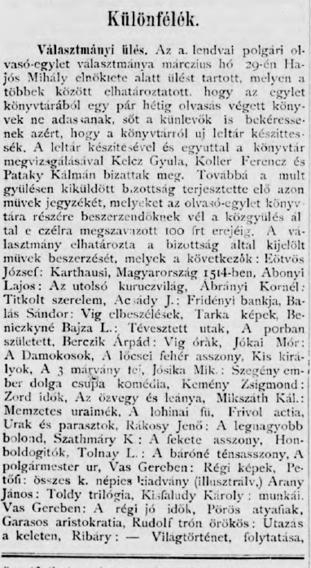
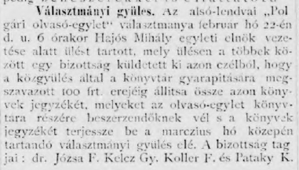

Slide 26
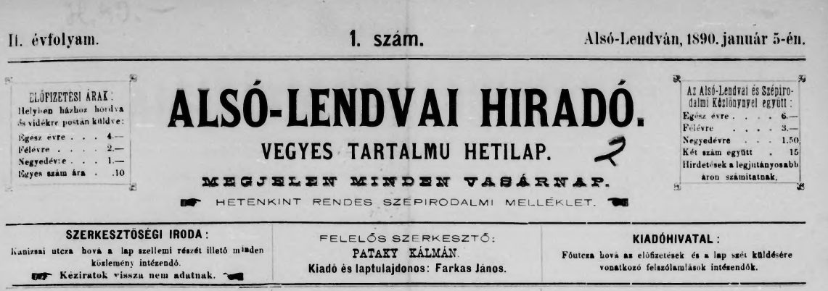

Slide 27
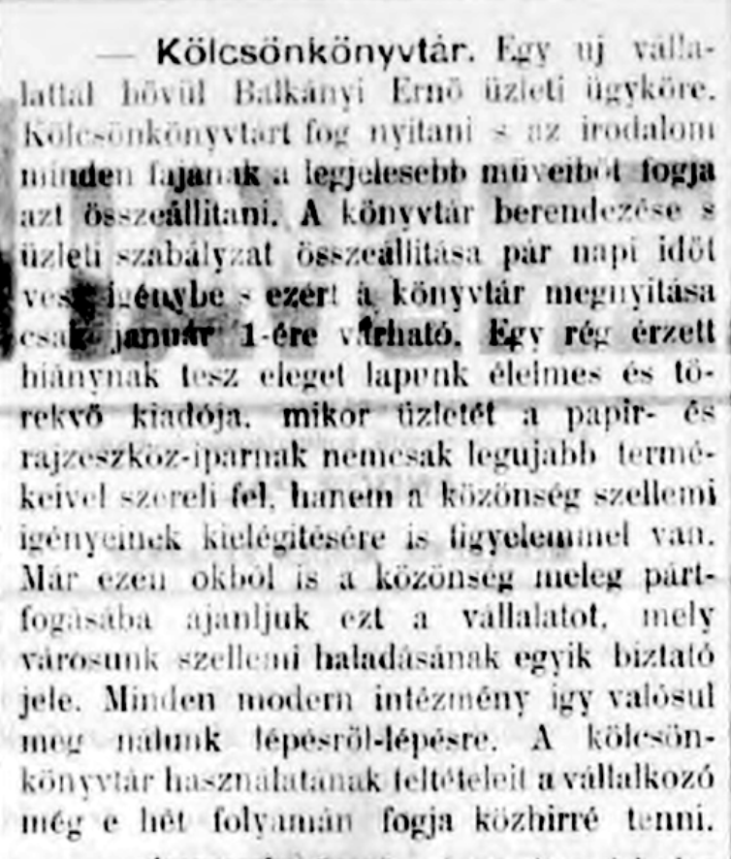
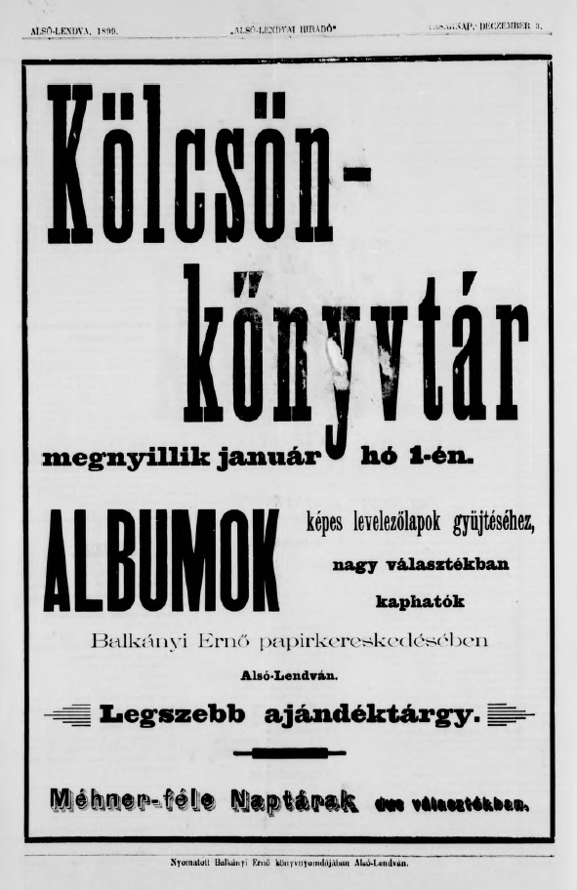
1899
Kölcsönkönyvtár

Slide 28
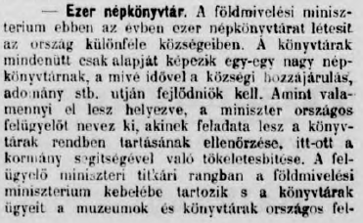
1900
Népkönyvtár

Slide 29
1901
Iparos Olvasókör

Slide 30
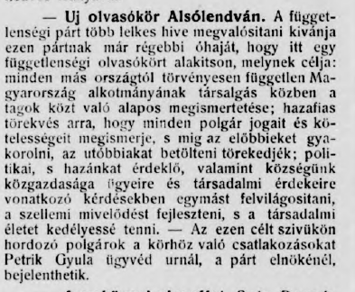
1901
Alsólendvai Függetlenségi Olvasókör

Slide 31
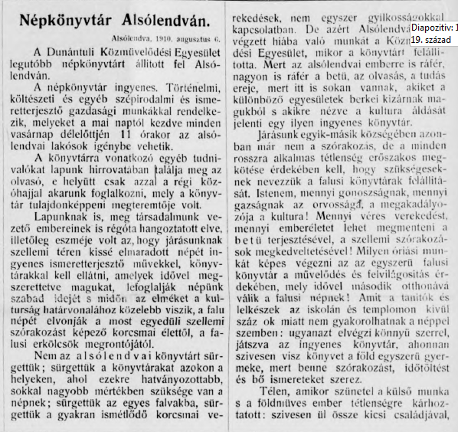
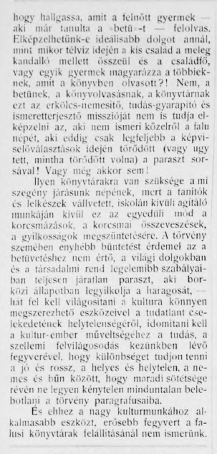
1910
Népkönyvtár
(ingyenes)

Slide 34
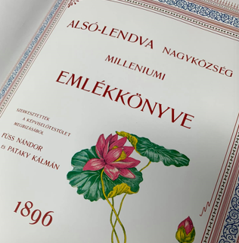
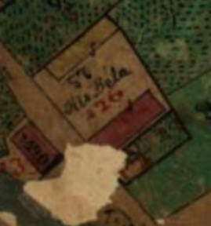
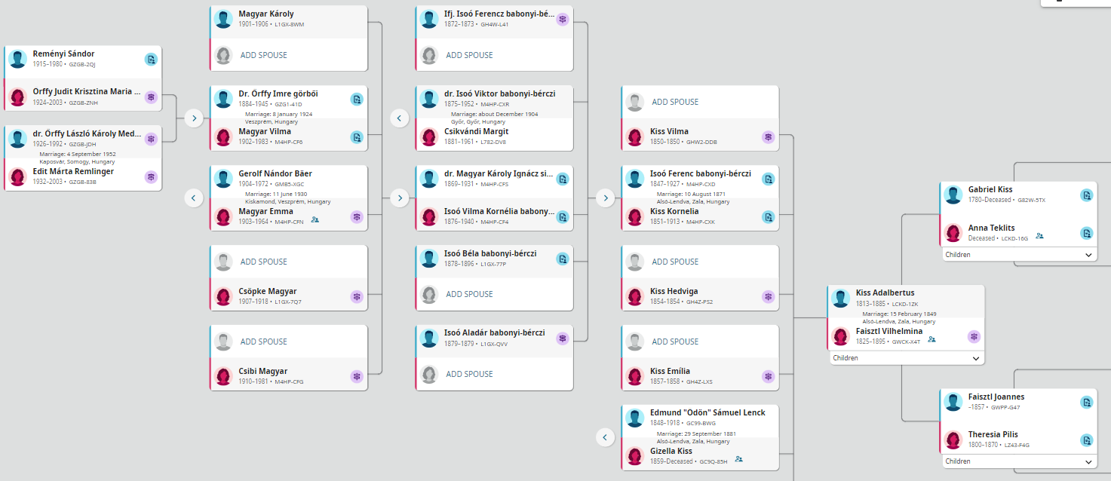
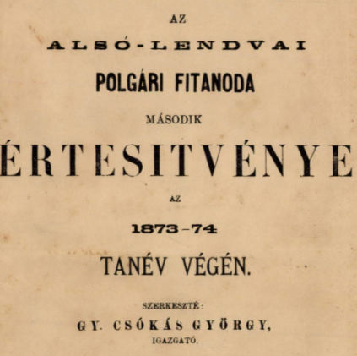
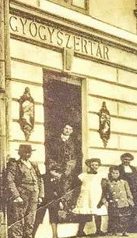
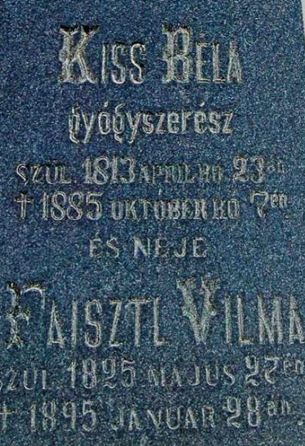
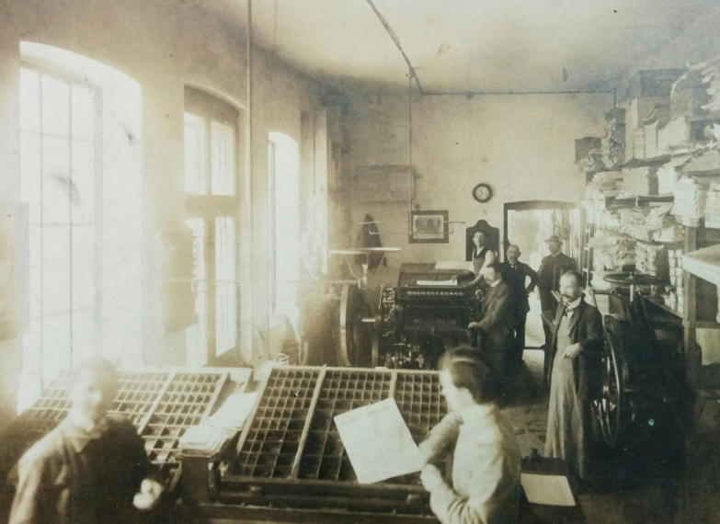
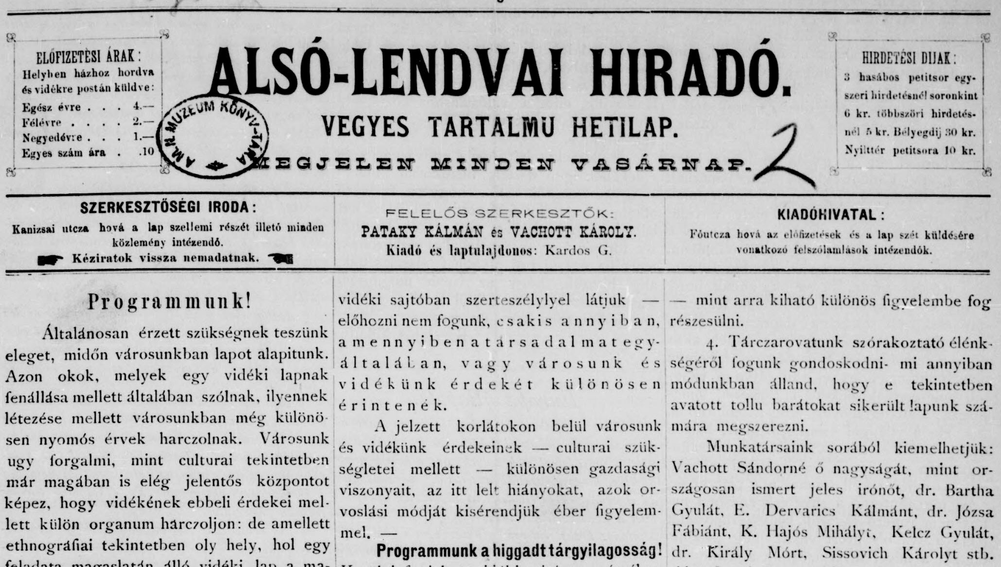
POLGÁRI OLVASÓKÖR, KISS BÉLA gyógyszerész, első elnök
1871 megalapítás, 1872 engedély, …
SZÁRMAZÁSA (SÁRVÁR)
CSALÁDFA
SZEREPE A 48/49-ES ESEMÉNYEKBEN
MEGJELENT KÖNYVE
SZEREPE ALSÓLENDVA FEJLŐDÉSÉNÉL
ELSŐ GYÓGYSZERTÁRA
GYERMEKEI ÉLETÚTJA, HOZADÉKA
SZEREPE AZ ISKOLAÜGYBEN
ISMERETSÉGI KÖRE
KAPCSOLATAI
MECÉNÁSI SZEREPE
MÁSODIK GYÓGYSZERTÁRA
A GYÓGYSZERÉSZET TÖRTÉNETE
És előtte?
CASINO A 40-ES ÉVEKBEN,
OLVASÓKÖR MÁR 1848-BAN,
ISKOLAI KÖNYVTÁR,
KÖLCSÖNKÖNYVTÁR,
IPAROS OLVASÓKÖR,
NÉPKÖNYVTÁR, …
DERVARICS LAJOS POSTAMESTER
19. SZÁZADI KIADÓK (1845)
DERVARICS KÁLMÁN BÍRÓ, HELYTÖRTÉNÉSZ
19. SZÁZADI HELYI KIADVÁNYOK
19. SZÁZADI HELYI SZERZŐK
19. SZÁZADI HELYI NYOMDÁK (1888)

Slide 35
01001011 11011111 10010001 10011011 11011111 10010010 11011111 10011001 11011111 10010101 11011111 10011010 11011111 10011011 11011111 10010001 11011111 10011001 11011111 10011000 11011111 10010000 00100000 11000010 11011111 10011011 11011111 10010011 11011111 10010011 11011111 10010100 11011111 10010101 11011111 10010110 11011111 10011000 11011111 10010100 11011111 10010011 11011111 10011001 11011111 10010100 11011111 10010101 11011111 10011000 11011111 10010100 11011111 10011001 11011111 10010100 00100001
A digitális könyvek bőségszaruja
Microsoft Bing, 2023. novembert 27-én.

